Slide 1
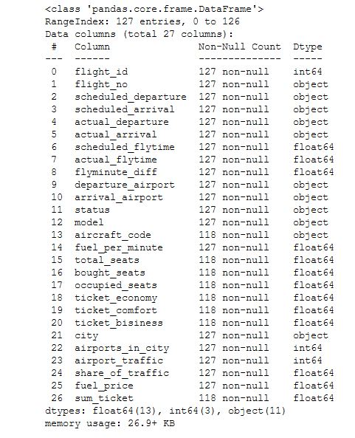
Работа с базами данных. SQL Проект 4. Авиарейсы без потерь
Датасет представлен 127 строками и 27 признаками (11 object и 16 numeric).
Есть пропуски в 3-х столбцах.

Slide 2
Описание добавленных данных в SQL
flight_id,
f.flight_no,
f.scheduled_departure,
f.scheduled_arrival,
f.actual_departure,
f.actual_arrival,
table_1.scheduled_flytime - запланированое время полета в минутах
table_1.actual_flytime - актуальное время полета в минутах
table_1.flyminute_diff - информация о задержке либо прибытие раньше в минутах
f.departure_airport,
f.arrival_airport,
f.status,
table_3.model,
table_2.aircraft_code,
table_3.fuel_per_minute - расход топлива тонн в минуту
table_2.bought_seats - занятые места на самолете
table_2.total_seats - всего мест на самолете
table_2.occupied_seats - процент занятости мест на самолете
table_9.ticket_economy - количестве билетов по классам для экооном рейса
table_9.ticket_comfort - количестве билетов по классам для комфорт рейса
table_9.ticket_bisiness - количестве билетов по классам для бизнесс рейса
table_5.city,
table_5.airports_in_city - количество аэропортов в городе
table_5.airport_code,
table_7.airport_traffic - количество посадок+прибытий в аэропорту
table_7.share_of_traffic - доля количества посадок+прибытий в аэропорту от всех полетов в базе
table_4.fuel_price - цена топлива за определенный месяцц
table_8.sum_ticket - сумма выручки билетов рейса

Slide 3
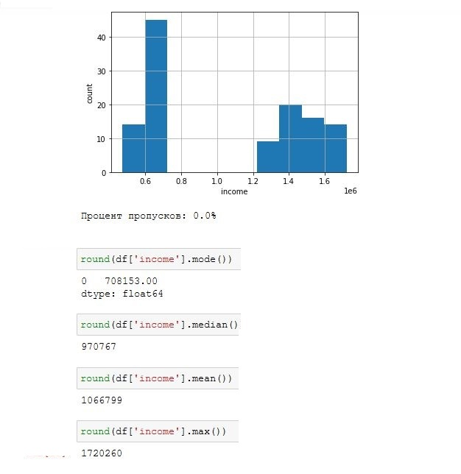
Анализ целевой переменной
Целевой признак income распределен ненормально, без пропусков и выбросов.
С средним значением 1066799р., с медианой 970767р. и максимальным значением 1720260р..
Самое частое значение (мода) – 708153р..
Так как в датасете нет убыточных рейсов, проанализируем низкоприбыльные полеты

Slide 4
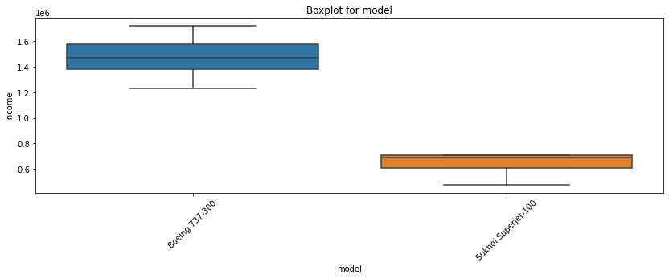
Сравнивая 2 модели самолета, которые обслуживают полеты из Анапы, оказывается что прибыль полетов Sukhoi Superjet-100 варируется в районе 473-709 тыс.р., что намного меньше чем у Boeing 737-300 с 1.2-1.7 млн.р.

Slide 5
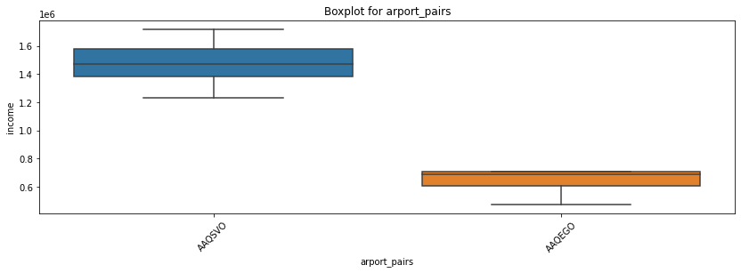
Прибыль от перелетов в аэропорт с кодом EGO совершаются самолетом Sukhoi и соответственно меньше, чем перелеты в SVO самолетом Boeing

Slide 6
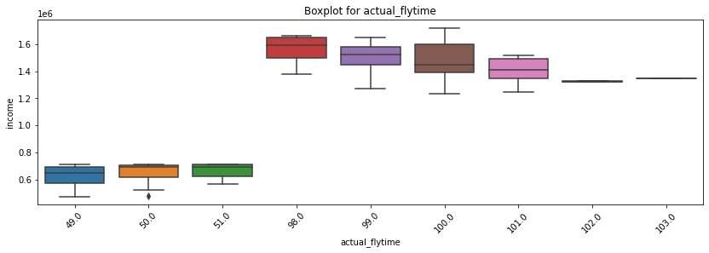
Перелеты в аэропорт с кодом EGO с временем полета 49-51 минуты - более низко прибыльные, чем длительные перелеты 98-103 минуты в аэропорт SVO

Slide 7
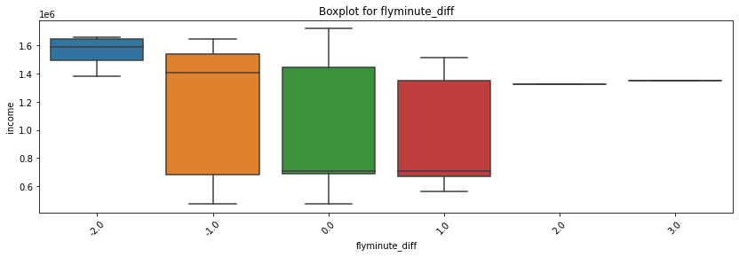
Перелеты с задержкой 2 минуты, либо прилеты на 2 минуты ранее графика, приносят больше прибыли в среднем чем +1 и -1 минут отклонения от графика. Видимо это вызвано с длительностью полетов в разные аэропорты.

Slide 8
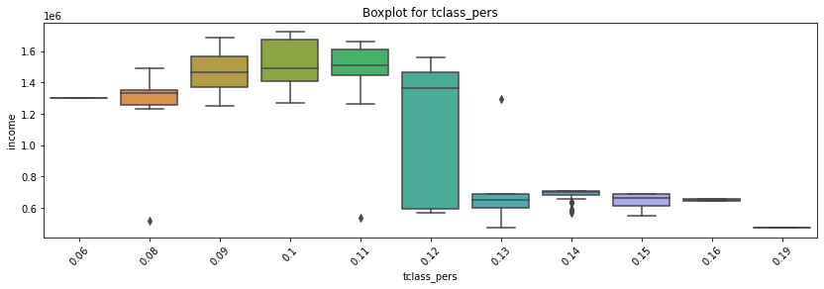
При соотношении бизнес класса и эконом класса, больше прибыли генерируется если первого не более чем 11%. После 12% прибыль намного меньше. Хотя скорее всего в данной ситуации это зависит от модели самолета (ведь их у нас только две)

Slide 9
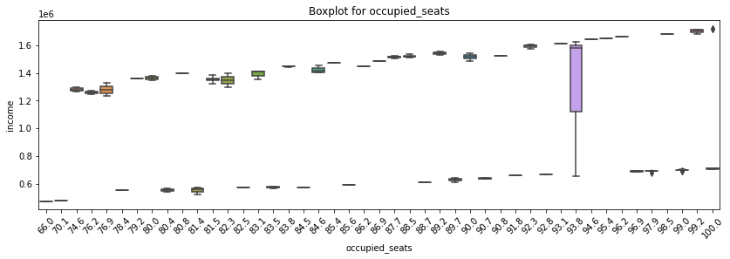
Так же видна прямая зависимость роста прибыли от заполняемости самолета. Но если считать 75% заполняемости точкой безубыточности, у Boeing с перелетами в SVO минимальная заполняемость была 74.6%, а у Sukhoi этот показатель 66%.

Slide 10
Рекомендации
1) Проведённый анализ указывает, что менеджменту нужно поработать над заполняемостью рейсов в Белгород (EGO). Возможно сделать полеты реже.
2) Либо вместо Sukhoi Superjet-100 с 97 посадочными местами и расходом 0.028 т/мин сменить самолет
На более экономный самолет Bombardier CRJ-200 с 50 посадочными (расход 0.018 т/мин)
Или создать более частые рейсы маленьким самолетом Cessna 208 Caravan с 12 местами (расход 0.0023 т/мин) (тут вопрос дополнительных затрат на слот*, что может быть причиной отклонения этой рекомендации)
* «Существует такое понятие, как слот. Это время, выделенное в аэропорту определённому рейсу для прибытия или отправления самолёта. Слот платный и стоит несколько миллионов долларов.

